Slide 1
Un job à vie ?
Se rendre indispensable au travail

Slide 2

Maxime Andre
Consultant Java / Java EE
Scrum Master

Slide 3
Un développeur qui écrit du code :
Simple & lisible
Structuré & évolutif
Maintenable

Slide 4
Bon développeur ?

Slide 5
Un développeur remplaçable !

Slide 7
Les obstacles dans votre quête du graal

Slide 8
L’intégration continue
Les outils qualimétriques
Vos équipiers

Slide 9
Astuce n°1 : Ecrire des « tests » vides de sens

Slide 10
Il faut que ça ressemble à des tests
Il faut que des changements majeurs ne les fassent pas échouer

Slide 11
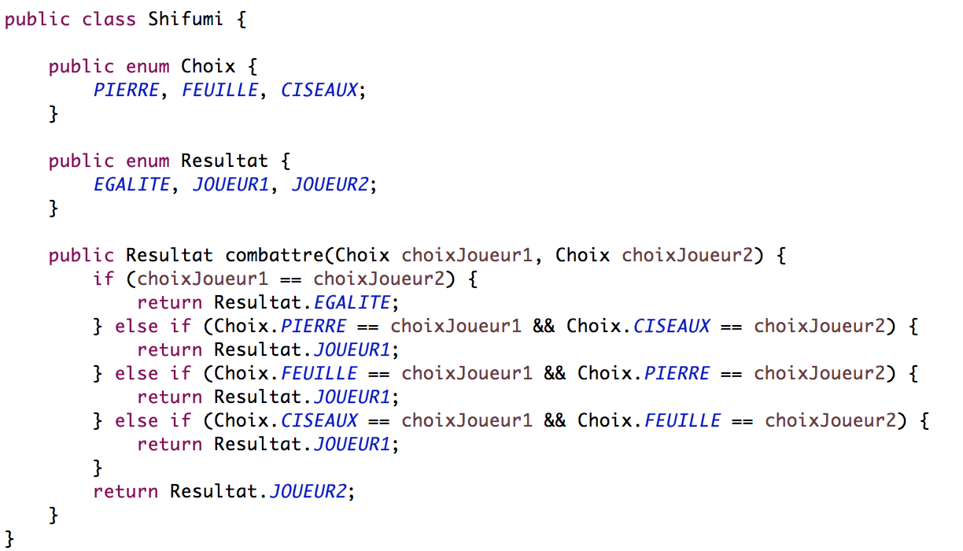

Slide 12
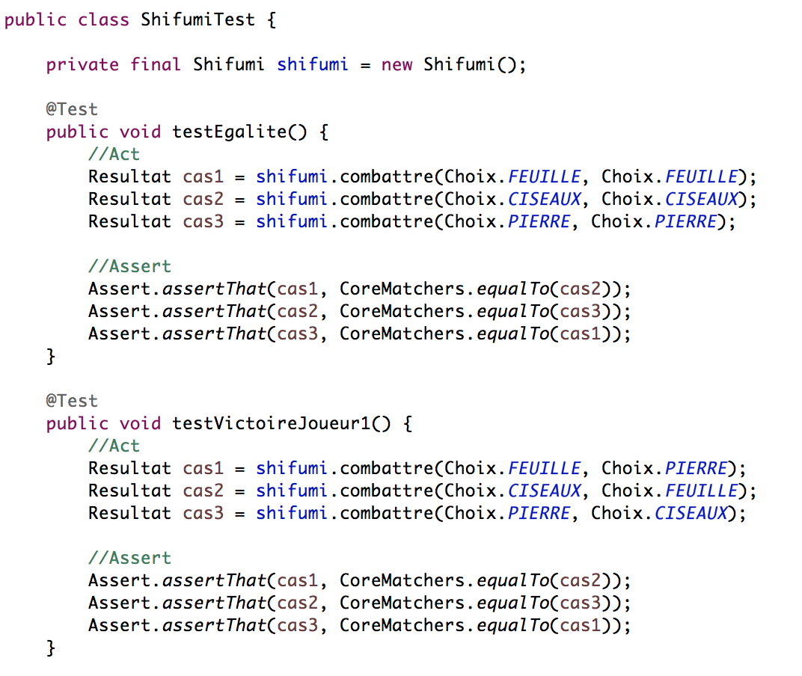
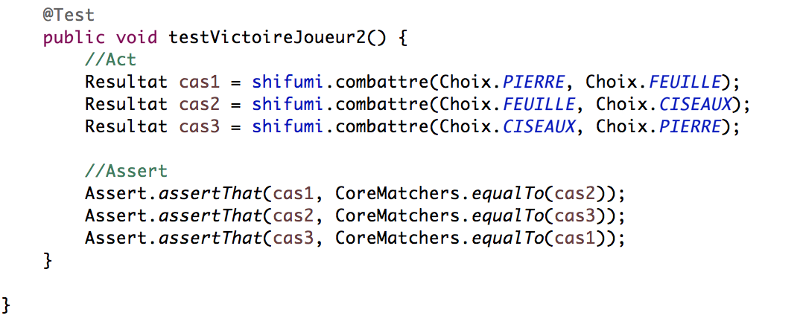

Slide 13
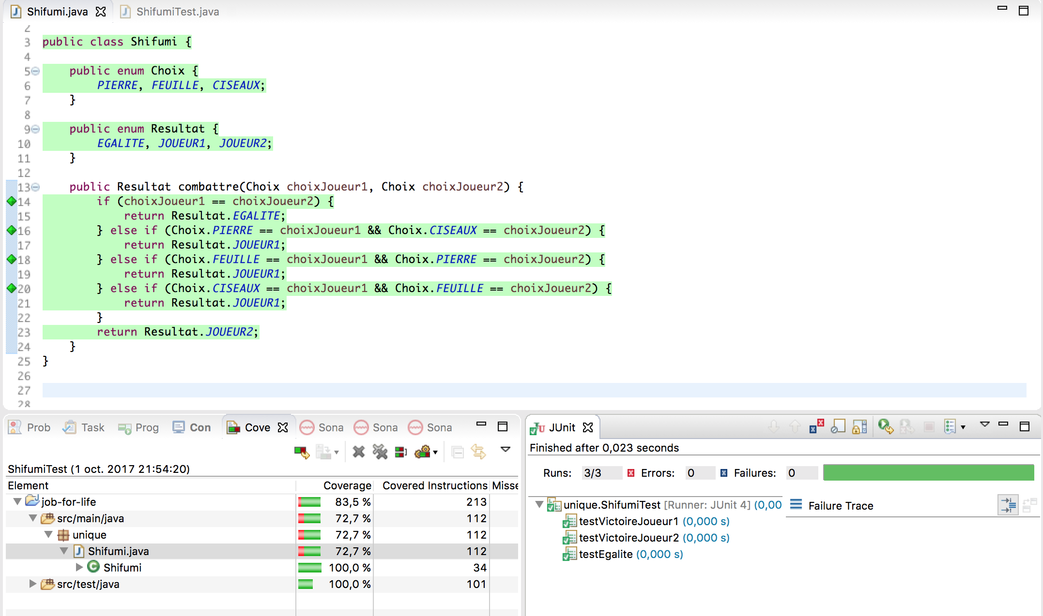

Slide 14
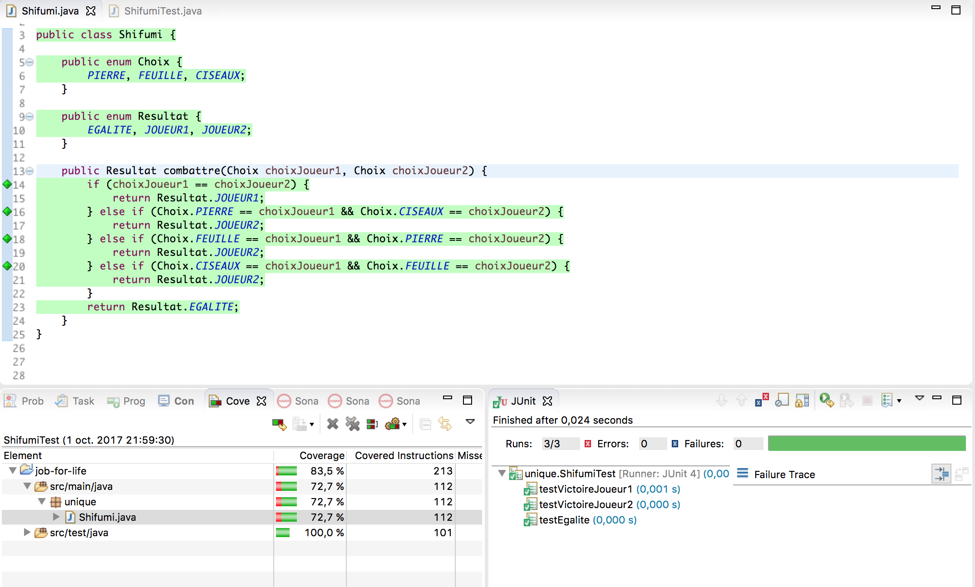

Slide 15
Astuce n°2 : L’art du naming

Slide 17
Soyez abstrait
Utilisez des acronymes
Soyez économe
Mixez les langues
Faites des fautes

Slide 18
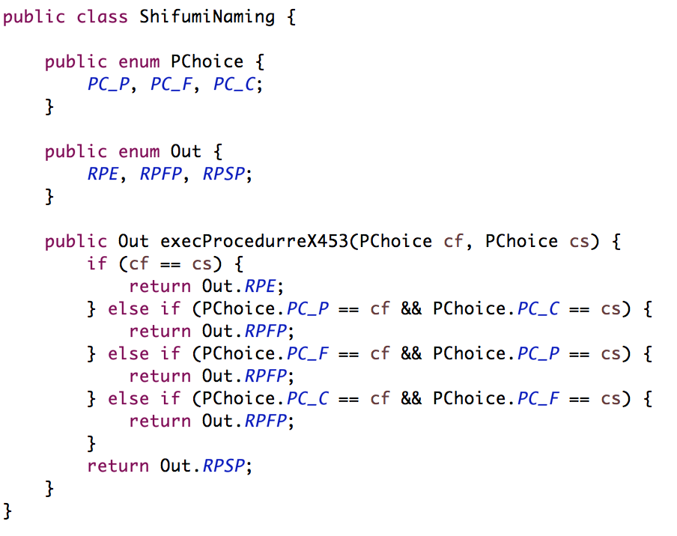

Slide 19
Astuce n°3 : Ajoutez du code inutile

Slide 21
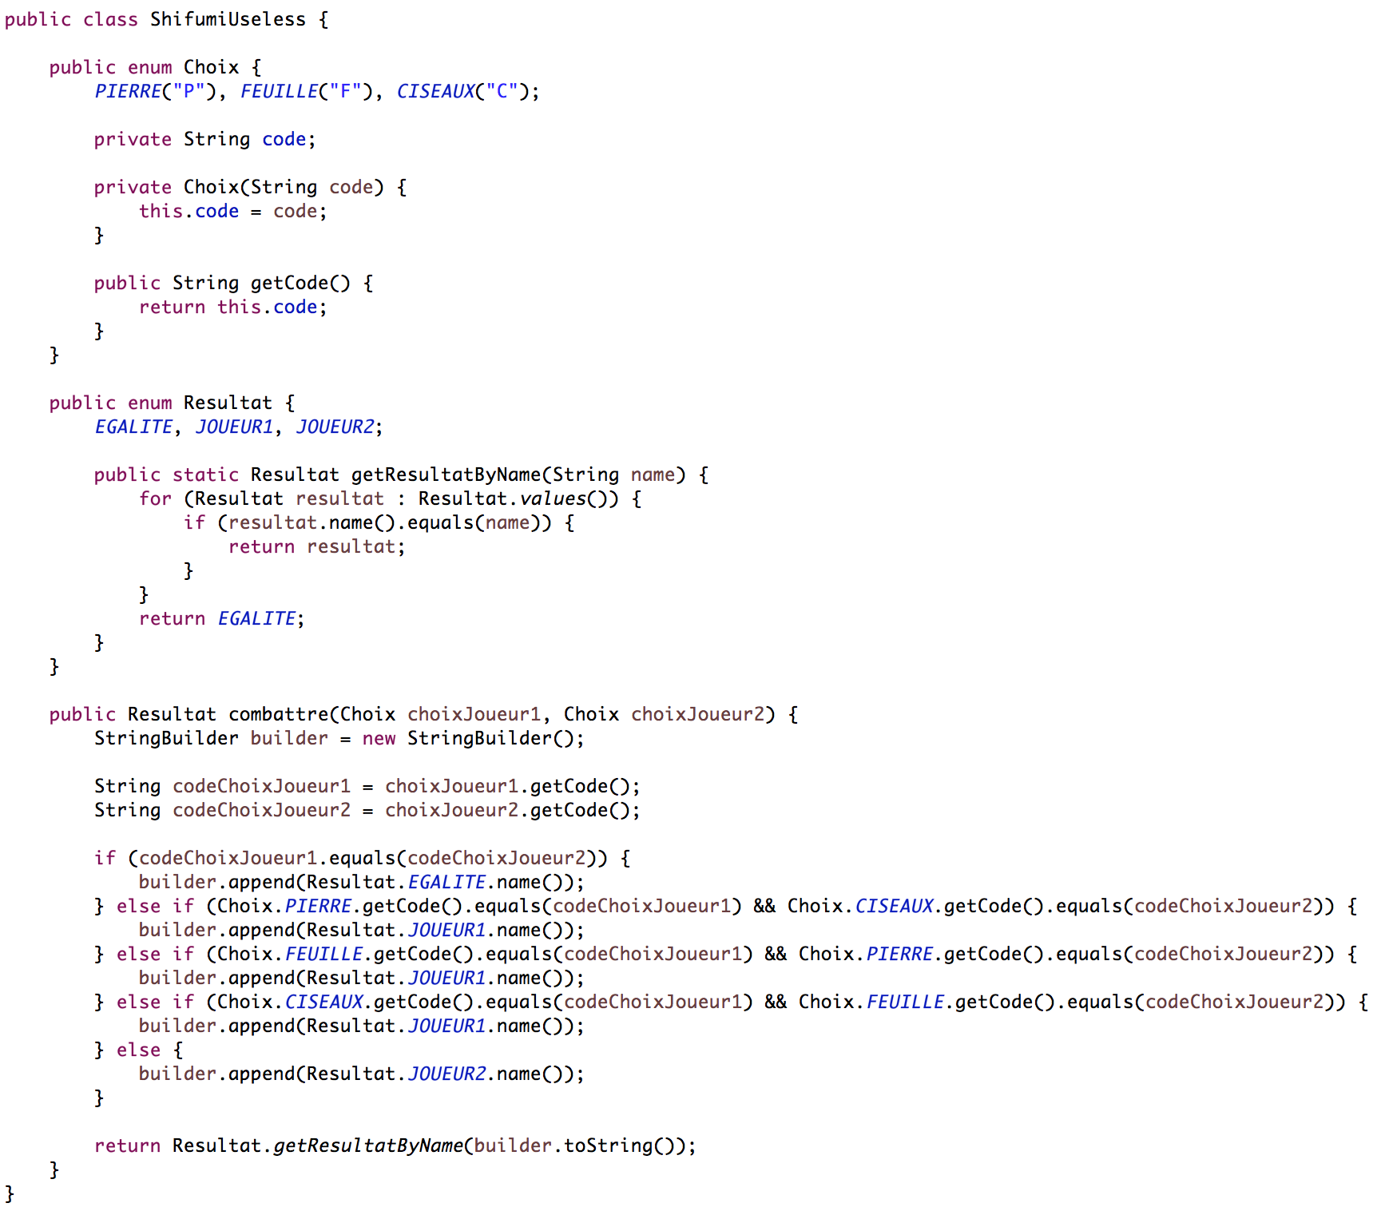

Slide 22
Astuce n°4 : Commentaires

Slide 24
Ecrivez des commentaires qui font peur, mais surtout …

Slide 25
MENTEZ

Slide 26
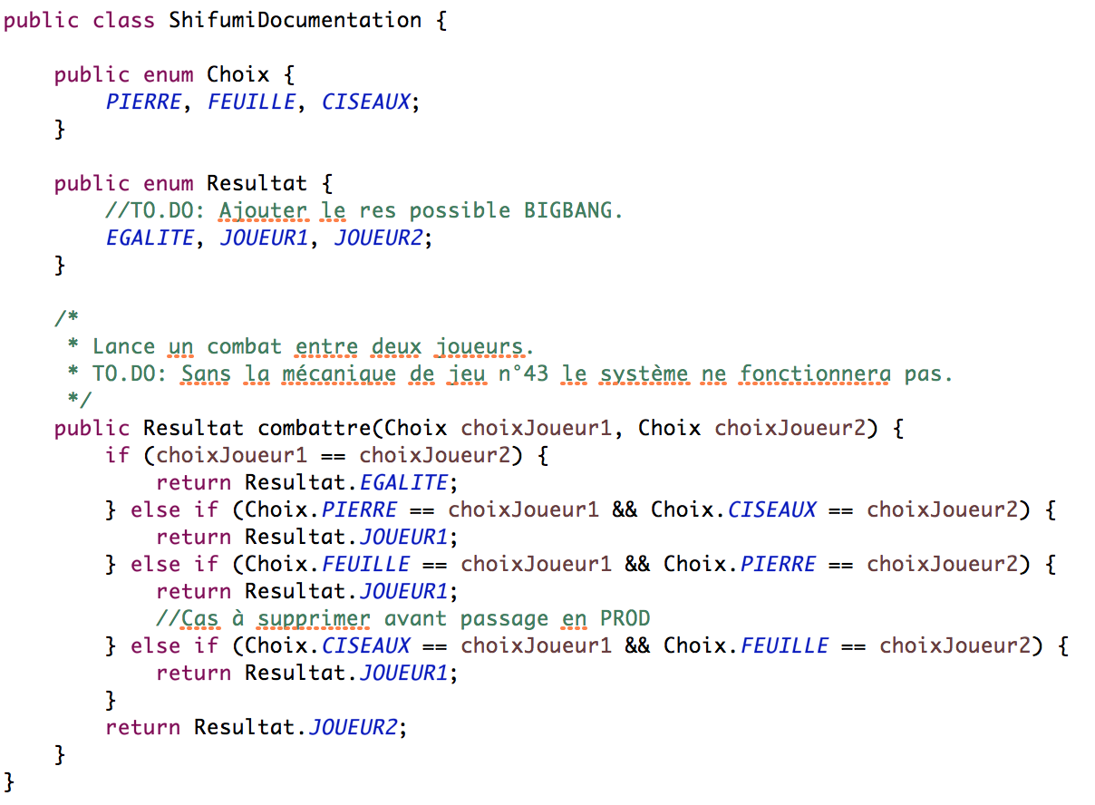

Slide 28
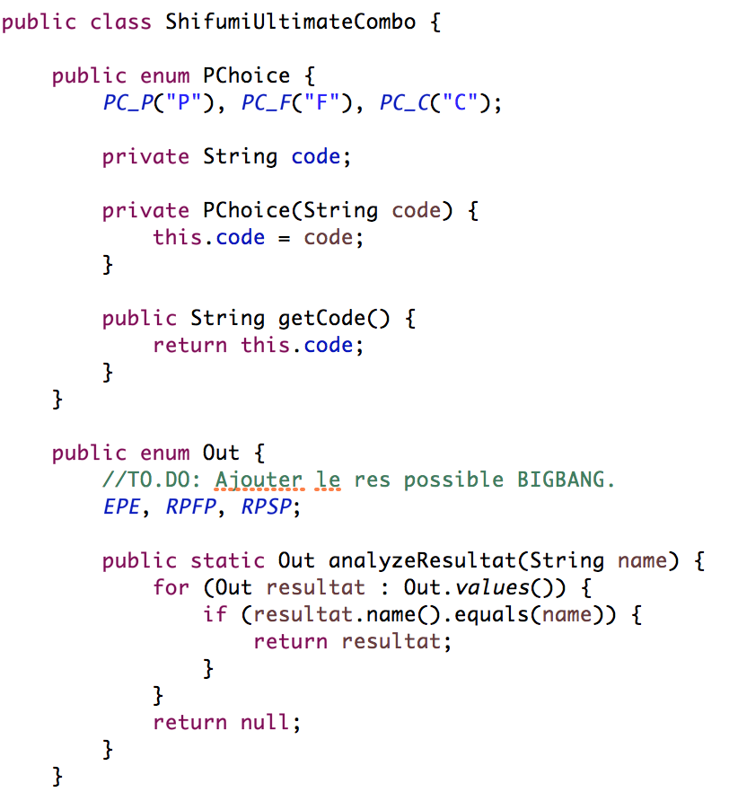
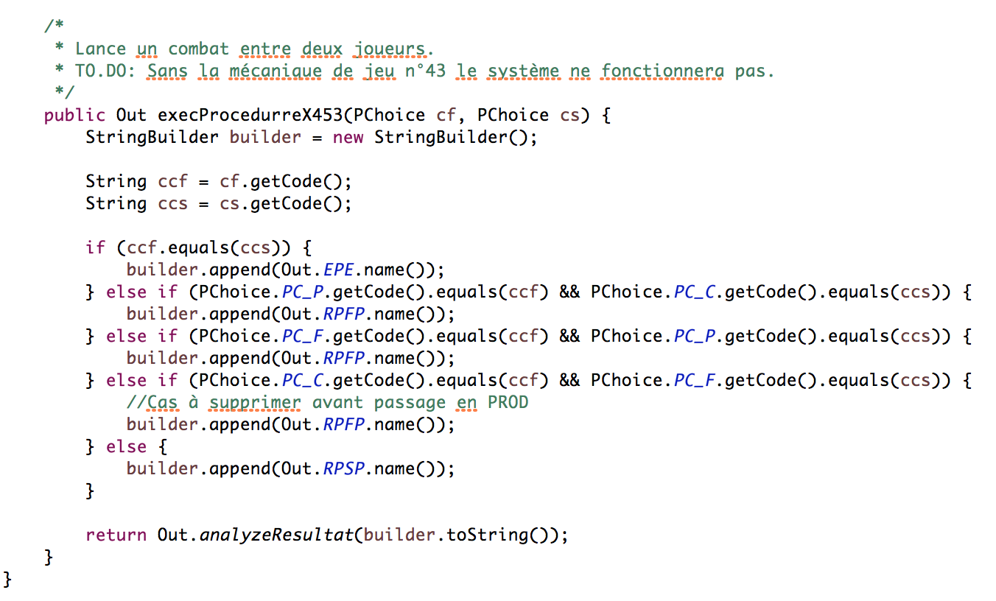

Slide 29
Job à vie ?

Slide 31
Soyez remplaçable !

Slide 33
Merci

Slide 34
PS : J’ai été obligé d’écrire de vrais tests après m’être perdu dans mon code tout pourri

